Slide 1

08 – Heap

Slide 2

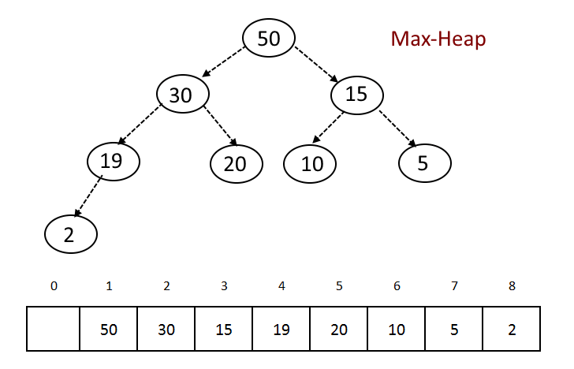
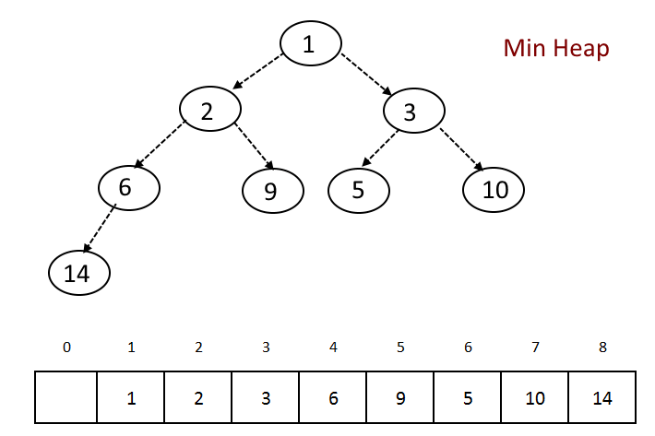
ערימה (ערימה בינארית) Heap
ערימה - עץ בינארי מלא אשר אלמנטים שנמצאים בו מקיימים את תכונה הבאה:
Max Heap (Max Tree) – כל מסלול מהשורש אל העלה הוא אינו עולה.
Min Heap (Min Tree) - כל מסלול מהשורש אל העלה הוא אינו יורד.

Slide 3
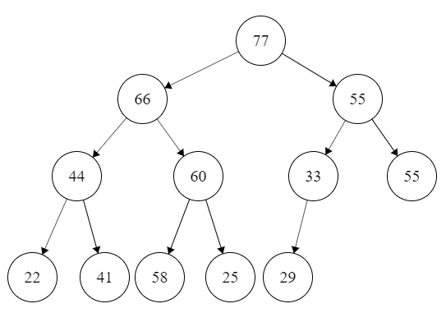
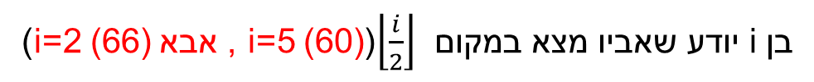
דוגמה:
כל עץ בינראי ניתן לשמור במערך
בן i יודע שאביו מצא במקום $\left\lfloor \frac{i}{2}\right\rfloor$ (i=5 (60) , אבא i=2 (66))
1
אבה i יודע שבניו נמצאם: שמאלי 2i , ימני 2i+1.
(אבא i=3 (55) בן שמאלי i=6 (33) וימני i=7 (5))
2
3
4
5
6
7
12 | 11 | 10 | 9 | 8 | 7 | 6 | 5 | 4 | 3 | 2 | 1 | 0
29 | 25 | 58 | 41 | 22 | 55 | 33 | 60 | 44 | 55 | 66 | 77 | X

Slide 4
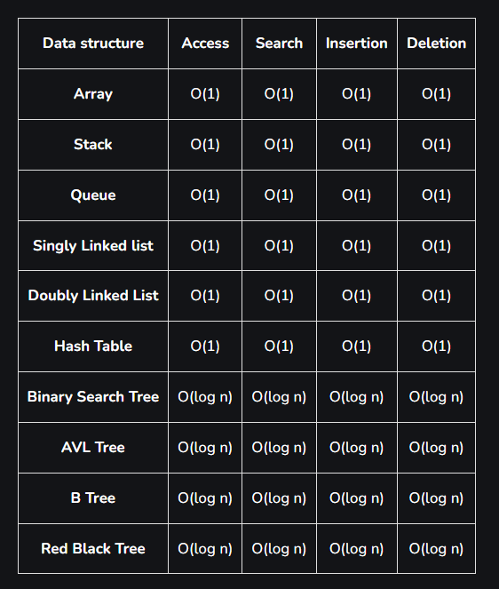
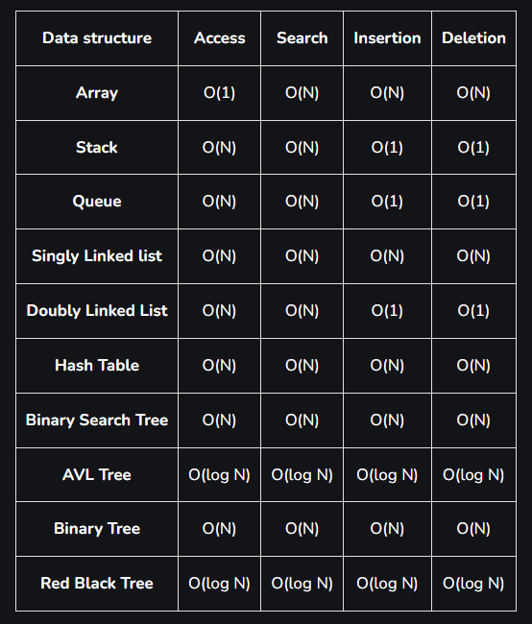
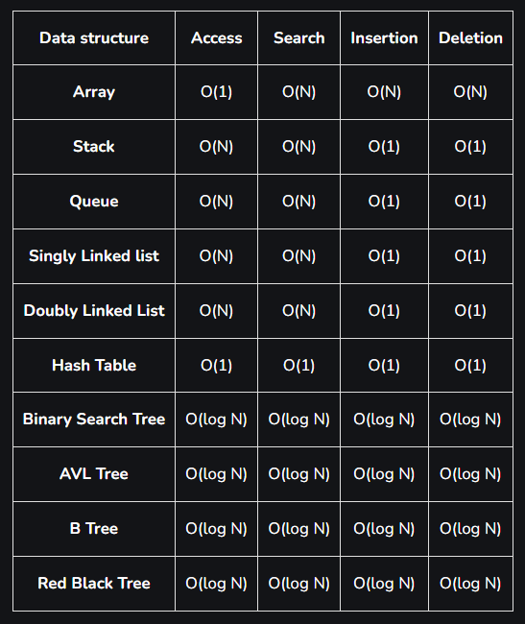
Time complexities of different data structures
Best case time complexity of different data structures for different operations
Worst Case time complexity of different data structures for different operations
The average time complexity of different data structures for different operations

Slide 5
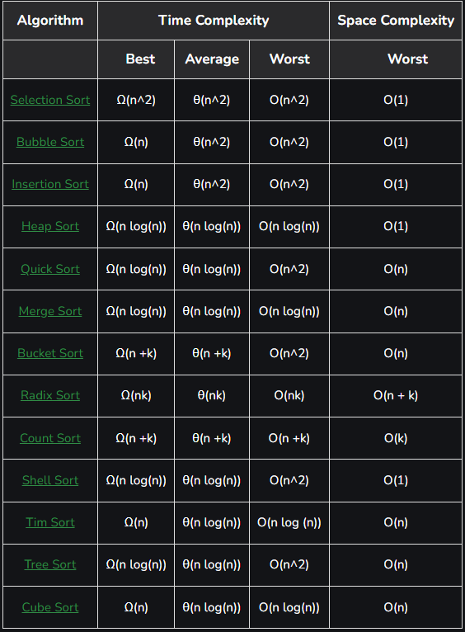
Time Complexities of
all Sorting Algorithms

Slide 6
שאלה 1
האם המערך הנתון הוא Max Heap? מה הוא זמן ריצה של הבדיקה?
10 | 9 | 8 | 7 | 6 | 5 | 4 | 3 | 2 | 1 | 0
51 | 30 | 22 | 75 | 55 | 44 | 33 | 77 | 66 | 88 | X

Slide 7


